Slide 1

Notes:
SPAN+ thuis is een programma voor thuiswonende mensen met cognitieve klachten of dementie (hierna: dementie), en voor hun naasten. SPAN+ thuis gaat over het stimuleren van de eigen kracht van de persoon met dementie.
Bij de totstandkoming van het programma zijn het Universitair Kennisnetwerk Ouderenzorg (UKON) en het Radboudumc betrokken. ZonMw en Alzheimer Nederland hebben de totstandkoming gefinancierd.

Slide 2
Waarom SPAN+ thuis?
Aandacht voor eigen kracht van de persoon met dementie
Wat kan diegene wel?
Wat wil diegene graag?
En wat heeft diegene nodig?
Notes:
Dementie heeft ingrijpende gevolgen voor het dagelijks leven. In de zorg en ondersteuning voor mensen met dementie ligt veel nadruk op het oplossen van problemen en dingen die niet meer lukken.
Voor het welbevinden van mensen met dementie is het ook belangrijk te focussen op wat iemand wel kan, op het versterken van de eigen kracht.
Dat klinkt logisch, maar is niet zo eenvoudig. SPAN+ thuis biedt handvatten om de eigen kracht van mensen met dementie te stimuleren. Er wordt bewust stilgestaan bij wensen, behoeften en mogelijkheden van de persoon met dementie. Met SPAN+ thuis kijk je naar wat de persoon met dementie wel kan. En naar wat diegene graag wil en nodig heeft.
Als casemanager/zorgtrajectbegeleider (hierna: casemanager) begeleid je mensen met dementie en hun naasten bij de uitvoering van SPAN+ thuis.

Slide 3

Daarom SPAN+ thuis!
Persoon met dementie
“Het zijn toch vragen die je aan het denken zetten. Ik wil nog wel iets betekenen”.
Casemanager
“Met SPAN+ draait alles om de vraag: wie ben je als mens? Niet slechts om de ziekte. Deze benadering geeft de persoon met dementie het gevoel echt gezien te worden als individu”.
Naaste
“Het was alleen maar fijn. Je wilt niet altijd over zware dingen praten. Maar de leuke dingen komen ook aan bod, dat is veel mooier eigenlijk”.
Notes:
De totstandkoming van SPAN+ thuis heeft plaatsgevonden in samenwerking met mensen met dementie en hun naasten, medewerkers zorg en welzijn en casemanagers/zorgtrajectbegeleiders. Hierdoor sluit het programma goed aan bij de behoeften en is het makkelijk in te passen in de praktijk.
Mensen met dementie, hun naasten, en casemanagers zijn enthousiast over SPAN+ thuis. Zij geven aan dat praten over positieve dingen in het leven kan leiden tot mooie en verrassende gesprekken. Ook ervaart men dat werken met SPAN+ thuis kan helpen om de persoon met dementie (nog) beter te begrijpen.

Slide 4
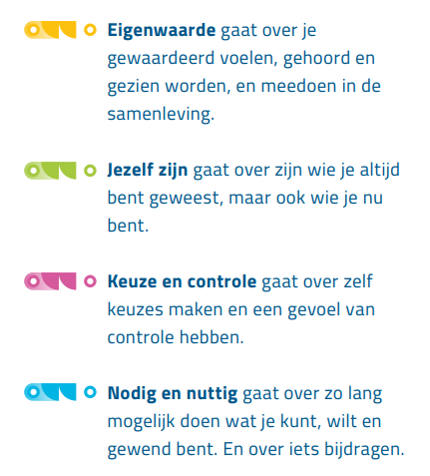
Wat is SPAN+ thuis?
De thema’s van eigen kracht
Notes:
SPAN+ thuis is een werkwijze voor het stimuleren van de eigen kracht van de persoon met dementie. Eigen kracht bestaat uit vier thema’s: eigenwaarde, jezelf zijn, keuze en controle, en nodig en nuttig.
- Eigenwaarde gaat over je gewaardeerd voelen, gehoord en gezien worden, en meedoen in de samenleving.
- Jezelf zijn gaat over zijn wie je altijd bent geweest, maar ook wie je nu bent.
- Keuze en controle gaat over zelf keuzes maken en een gevoel van controle hebben.
- Nodig en nuttig gaat over zo lang mogelijk doen wat je kunt, wilt en gewend bent. En over iets bijdragen.
Deze thema’s staan centraal in het SPAN+ thuis programma.

Slide 5

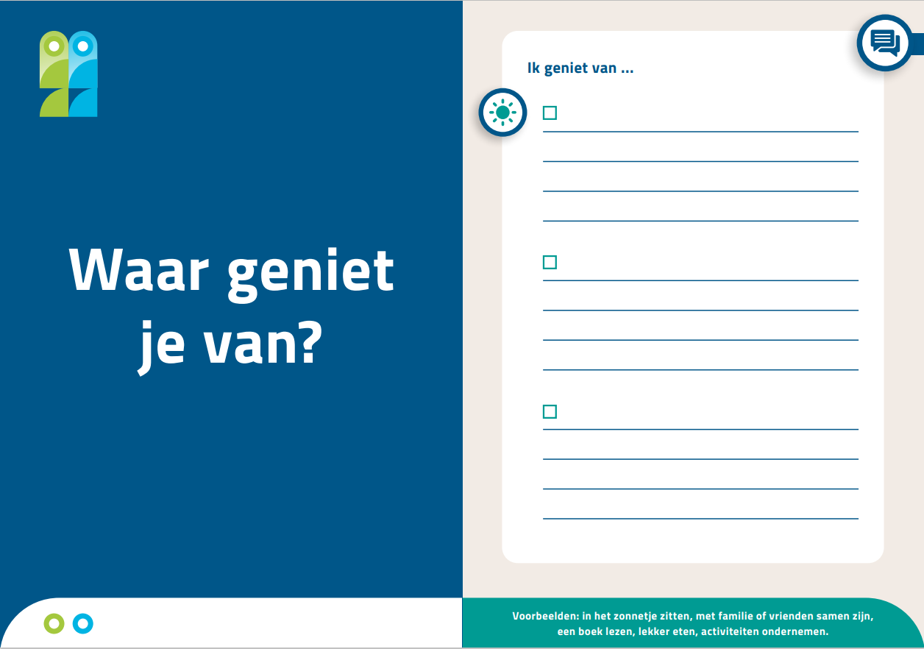
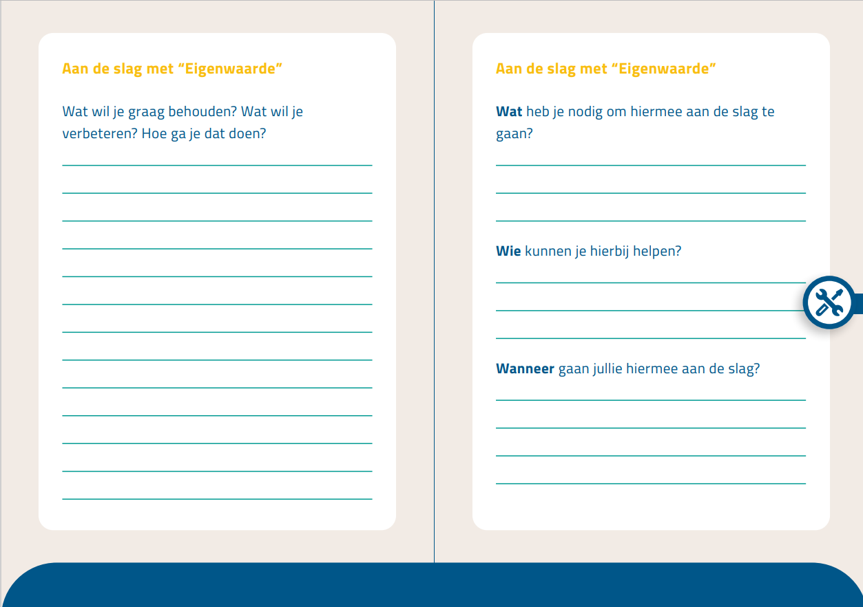
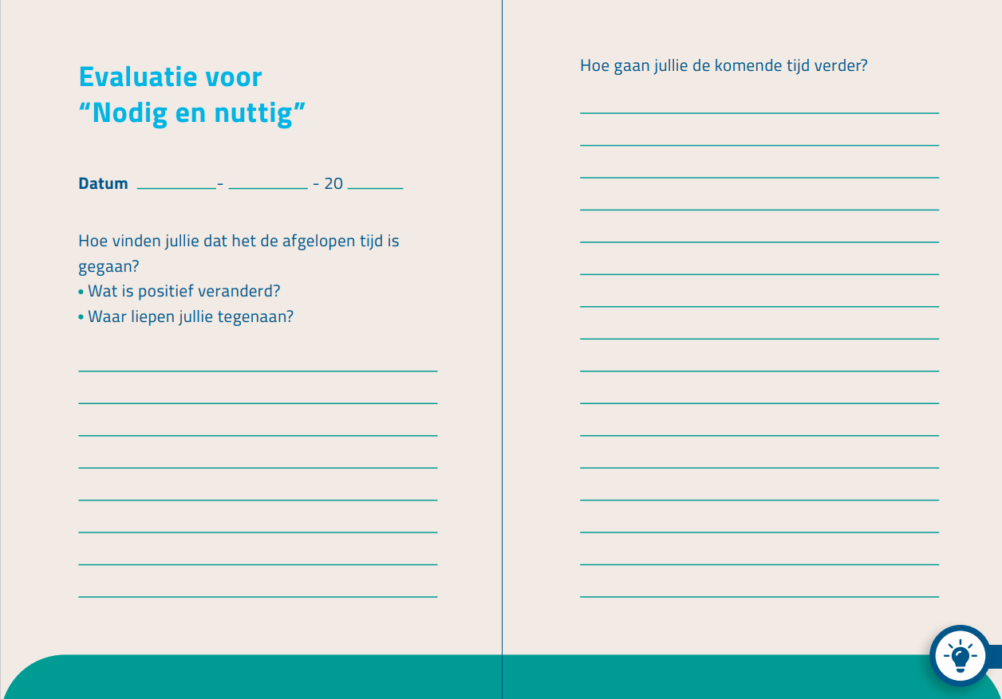
Waaruit bestaat SPAN+ thuis?
Werkboek
Gesprekskaarten
Aan-de-slag-kaarten
Evaluatiekaarten
Notes:
SPAN+ thuis bestaat uit verschillende materialen. Centraal staat het werkboek voor de persoon met dementie en de naaste. Dit werkboek helpt bij het voeren van gesprekken over de positieve dingen van het leven, en bij het maken en evalueren van plannen gericht op de thema’s van eigen kracht. Het werkboek heeft drie delen:
Gesprekskaarten: Op deze kaarten staan vragen over de verschillende thema’s van eigen kracht die worden ingevuld door de persoon met dementie en de naaste. Hierbij worden ze eventueel ondersteund door de casemanager.
Aan-de-slag-kaarten: Deze kaarten ondersteunen bij het maken van haalbare plannen om de eigen kracht van de persoon met dementie te versterken. De casemanager ondersteunt hierbij de persoon met dementie en de naaste.
Evaluatiekaarten: Op deze kaarten staan vragen om te kijken hoe het met het uitvoeren van de plannen gaat. De casemanager ondersteunt hierbij.

Slide 6



Waaruit bestaat SPAN+ thuis?
Doosje met vragenkaartjes
Notes:
Als casemanager ontvang je daarnaast een doosje met vragenkaartjes. Op deze kaartjes staan dezelfde vragen als op de gesprekskaarten in het werkboek. De vragenkaartjes kun je gebruiken als hulpmiddel bij het praten over de thema’s van eigen kracht. Het kan de persoon met dementie helpen om elke vraag op een apart kaartje voor zich te hebben. Of wellicht vindt de naaste het prettig om de vragenkaartjes te gebruiken in het gesprek.

Slide 7
Waaruit bestaat SPAN+ thuis?
Korte video’s
  Doel en werkwijze SPAN+ thuis
  De vier thema’s van eigen kracht
Notes:
Ook zijn er twee korte video’s met informatie over het programma:
-één video gaat over het doel en de werkwijze van SPAN+ thuis. Deze video is speciaal gemaakt om SPAN+ thuis te introduceren bij de persoon met dementie en de naaste.
-de andere video geeft uitleg over de vier thema’s van eigen kracht. Ook deze tweede video kun je aan de persoon met dementie en de naaste laten zien.
De video’s kunnen hen aanmoedigen om met SPAN+ thuis aan de slag te gaan.

Slide 8


Waaruit bestaat SPAN+ thuis?
Handreikingen
Persoon met dementie en de naaste
Casemanager/zorgtrajectbegeleider
Notes:
Voor de uitvoering van SPAN+ thuis zijn er ook handreikingen: Er is een handreiking voor de persoon met dementie en de naaste, en er is een handreiking voor jou als casemanager. Hierin staat de werkwijze per stap beschreven en wordt toegelicht wat ieders rol is bij de uitvoering. De handreiking voor de persoon met dementie en de naaste is bijgevoegd in hun eigen SPAN+ werkboek. Deze handreiking kunnen ze gebruiken wanneer ze zelfstandig met het SPAN+ programma gaan werken.

Slide 9
Waaruit bestaat SPAN+ thuis?
Scholing voor casemanagers/zorgtrajectbegeleiders
  Praktische handvatten
  Oefenen met het opstellen van plannen
Notes:
Wil je als casemanager aan de slag met SPAN+ thuis? Dan kan het fijn zijn de scholing over het programma te volgen. Na zelfstudie oefen je aan de hand van een casus met het opstellen van haalbare plannen om de eigen kracht van een persoon met dementie te stimuleren.

Slide 10
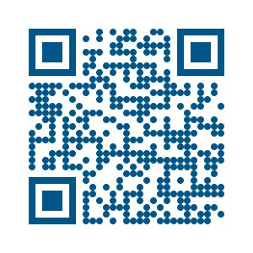
Meer weten?
  Toolspagina: www.ukonnetwerk/nl/tools/spanplus-thuis
  Contact: ukon.elg@radboudumc.nl
Notes:
Alle materialen van SPAN+ thuis zijn kosteloos te downloaden op de toolspagina van SPAN+ thuis: www.ukonnetwerk/nl/tools/spanplus-thuis.
Wil je liever een gedrukte versie van het werkboek en de handreikingen ontvangen? Je ontvangt ze tijdens de scholing. Ook zijn ze te bestellen via ukon.elg@radboudumc.nl. Dit mailadres kan ook gebruikt worden bij vragen of informatie over het programma en de scholing.

Slide 11
Contact
Universitair Kennisnetwerk Ouderenzorg Nijmegen (UKON)
ukon.elg@radboudumc.nl

